Slide 1

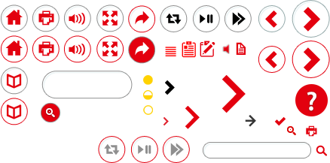
Finansal Yönetim
Finansal Yönetim
1
GİRİŞ EKRANI
Fotoğraf kullanılacaktır.
Arka plan hazır olarak ekrana gelir,
Hemen ardından başlık ekranda belirir.
Resmin altında «Sesli» ve «Sessiz» yazılı iki buton görünür.
«Sesli»nin seçilmesi durumunda eğitim sesli devam eder, «Sessiz»in seçilmesi durumunda eğitim sessiz devam eder.
Ekrandaki hareketler bittiğinde playerın ileri butonu yanıp söner.
FİNANSAL YÖNETİM
Action 1: İleri butonuna tıklatıldığında Ekran 2 ye geçilir.
Eğitime Başla
Sesli
Sessiz
Font: Century Gothic
192064376
Notes:
FİNANSAL YÖNETİM
Doç. Dr. Güven SAYILGAN

Slide 2
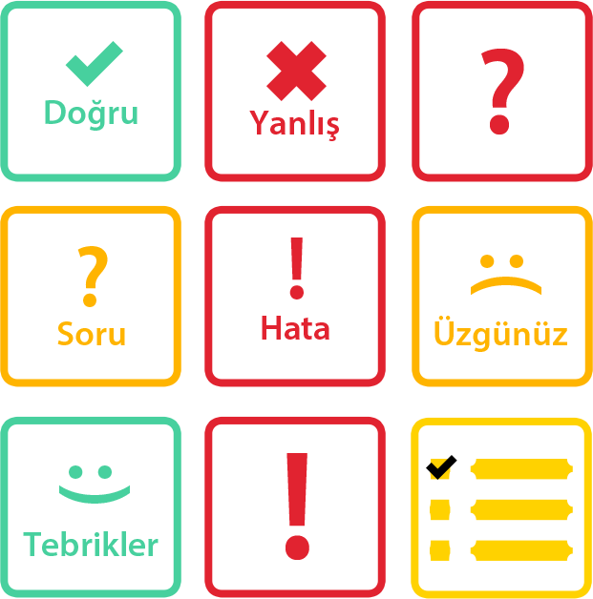
Finansal Yönetim
Yardım
2
1/2
YARDIM EKRANI
Fotoğraf Kullanılacaktır.
Hemen ardından İki link kutusu ekrana gelir.
Eğitime başlamadan önce yardım ekranını görüntülemek ister misiniz?
Yardım Ekranını Görüntüle
Action 1: Yardım ekranı linkinin üzerine gelindiğinde kutu parlar, ve ya üzerine bir maske gelir ( seçili olduğu tanımlanır)
Action 2: Eğitime devam linkinin üzerine gelindiğinde kutu parlar, ve ya üzerine bir maske gelir ( seçili olduğu tanımlanır)
Eğitime Başla
Font: Century Gothic
Notes:
Eğitime başlamadan önce yardım ekranını görüntülemek ister misiniz?

Slide 3

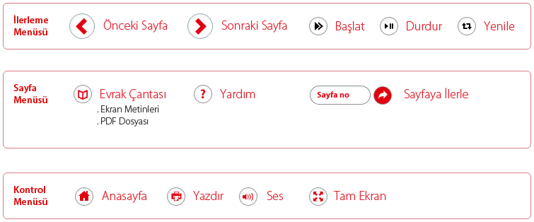
Finansal Yönetim
Yardım
2
2/2
YARDIM EKRANI
Yardım
Font:Century Gothic
Eğitime Devam Et

Slide 4

Finansal Yönetim
Neler Öğreneceğiz?
3
HEDEF EKRANI
Metin ekranda belirir.
Sahne seslendirmesi metinle senkron bir şekilde yapılır.
Neler Öğreneceğiz?
Bu eğitim süresince;
Finansal yönetimin ne olduğu,
Finansal yönetimin önemi ve amacı,
Paranın zaman değeri genel başlığı altında bugünkü değer ve gelecek değer hesaplamaları,
Sermaye maliyeti,
Yatırım projelerinin değerlendirilmesinde (sermaye bütçelemesinde) kullanılan yöntemler
konularını öğreneceğiz.
Eğitimimiz yaklaşık 30 dk. sürecektir.
Eğitimimiz içerisinde 1 adet uygulama bulunmaktadır.
Font: Century Gothic
Notes:
Bu eğitim süresince;
Finansal yönetimin ne olduğu,
Finansal yönetimin önemi ve amacı,
Paranın zaman değeri genel başlığı altında bugünkü değer ve gelecek değer hesaplamaları,
Sermaye maliyeti,
Yatırım projelerinin değerlendirilmesinde (sermaye bütçelemesinde) kullanılan yöntemler.
konularını öğreneceğiz.

Slide 5

Finansal Yönetim
Finans Nedir?
4
Görsel yavaşça ekranda belirir ve «Finans nedir?» butonu yönerge ile birlikte ekranda belirir.
Kullanıcı butona tıkladığında açıklama ekrana gelir
Finans Nedir?
Açıklamayı görmek için butona tıklayınız.
Finans veya finansman, işletme faaliyetleri veya kişisel faaliyetler yoluyla ortaya çıkan nakit akışlarının uzun vadede ve riski de gözeterek artırılması için gereken uygulamaların ve ortamın etkinleştirilmesine yönelik çabaların bütünüdür.
Action 1: Kullanıcı butona tıkladığında açıklama ekrana gelir
79797685
Font: Century Gothic
Notes:
Ses metni:
Finans Nedir?
Finans veya finansman, işletme faaliyetleri veya kişisel faaliyetler yoluyla ortaya çıkan nakit akışlarının uzun vadede ve riski de gözeterek artırılması için gereken uygulamaların ve ortamın etkinleştirilmesine yönelik çabaların bütünüdür.

Slide 6
Finansal Yönetim
Temel Finans Alanları
5
Metin kutusu ekrana ses ile senkron gelir ve ok yavaşça belirir daha sonra ses metni ile uyumlu olarak graifk oluşmaya başlar.
1) Yatırım veya Portföy Yönetimi,
2) Bireysel Finans,
3) Makro Finans,
4) Finansal Risk Yönetimi,
5) İşletme Finansmanı veya Finansal Yönetim
Finans birbirleriyle ilişkili beş alanı kapsar:
Font: Century Gothic
Notes:
Ses metni:
Temel Finans Alanları
Finans birbirleriyle ilişkili beş alanı kapsar:
1) Yatırım veya Portföy Yönetimi,
2) Bireysel Finans,
3) Makro Finans,
4) Finansal Risk Yönetimi,
5) İşletme Finansmanı veya Finansal Yönetim

Slide 7

Finansal Yönetim
Temel Finans Alanları
6
Görsel yavaşça ekranda belirir ve metin kutusu ses ile senkron gelir.
1) Yatırım veya Portföy Yönetimi Alanı
Bireylerin veya kurumsal yatırımcıların oluşturdukları portföylerde yer alacak menkul kıymetlerin seçilmesi ve portföyün risk-getiri dengesinin kurularak yönetilmesi amaçlamaktadır.
139440611
Font: Century Gothic
Notes:
1) Yatırım veya Portföy Yönetimi Alanı
Bireylerin veya kurumsal yatırımcıların oluşturdukları portföylerde yer alacak menkul kıymetlerin seçilmesi ve portföyün risk-getiri dengesinin kurularak yönetilmesi amaçlamaktadır.

Slide 8

Finansal Yönetim
Temel Finans Alanları
7
Görsel yavaşça ekranda belirir ve metin kutusu ses ile senkron gelir.
2) Bireysel Finans Alanı
Bireylerin gelecek dönemlerine ilişkin emeklilik, sigorta, ev vb. kişisel gereksinimlerin doğuracağı nakit akışlarının planlanması ile uğraşan finans alanıdır.
172122617
Font: Century Gothic
Notes:
2) Bireysel Finans Alanı
Bireylerin gelecek dönemlerine ilişkin emeklilik, sigorta, ev vb. kişisel gereksinimlerin doğuracağı nakit akışlarının planlanması ile uğraşan finans alanıdır.

Slide 9

Finansal Yönetim
Temel Finans Alanları
8
Görsel yavaşça ekranda belirir ve metin kutusu ses ile senkron gelir.
3) Makro Finans Alanı
Para ve sermaye piyasaları, sermaye piyasasının işleyişi ve sermaye piyasası kurumları (bankalar, denetim şirketleri, borsalar) gibi makro iktisadın da kapsadığı konuları kapsayan finans alanıdır.
146598608
Font: Century Gothic
Notes:
3) Makro Finans Alanı
Para ve sermaye piyasaları, sermaye piyasasının işleyişi ve sermaye piyasası kurumları (bankalar, denetim şirketleri, borsalar) gibi makro iktisadın da kapsadığı konuları kapsayan finans alanıdır.

Slide 10

Finansal Yönetim
Temel Finans Alanları
9
Görsel yavaşça ekranda belirir ve metin kutusu ses ile senkron gelir.
4) Finansal Risk Yönetimi Alanı
İşletme finansmanı veya portföy yönetimi ile ilgili konularda ortaya çıkan; faiz, kur ve fiyat dalgalanmalarından kaynaklanan finansal risklerin ölçülmesi ve yönetilmesi ile ilgilenen “finansal mühendislik” olarak da adlandırılan finans alanıdır.
183721814
Font: Century Gothic
Notes:
4) Finansal Risk Yönetimi Alanı
İşletme finansmanı veya portföy yönetimi ile ilgili konularda ortaya çıkan; faiz, kur ve fiyat dalgalanmalarından kaynaklanan finansal risklerin ölçülmesi ve yönetilmesi ile ilgilenen “finansal mühendislik” olarak da adlandırılan finans alanıdır.

Slide 11

Finansal Yönetim
Temel Finans Alanları
10
Görsel yavaşça ekranda belirir ve metin kutusu ses ile senkron gelir.
Animasyon:
Kum saatinde kum azalır ve para olarak dökülür.
5) İşletme Finansmanı veya Finansal Yönetim Alanı
Finansal yönetim, ortakların servetini en yüksek düzeyde gerçekleştirme hedefiyle; bir işletmenin gereksinim duyduğu fonları en uygun kaynaklardan, en uygun koşullarda sağlamak ve sağlanılan bu fonları; en verimli veya en kârlı yatırımlarda kullanmaya yönelik uygulamaların bütünüdür.
129630416
Font: Century Gothic
Notes:
5) İşletme Finansmanı veya Finansal Yönetim Alanı
Finansal yönetim, ortakların servetini en yüksek düzeyde gerçekleştirme hedefiyle; bir işletmenin gereksinim duyduğu fonları en uygun kaynaklardan, en uygun koşullarda sağlamak ve sağlanılan bu fonları; en verimli veya en kârlı yatırımlarda kullanmaya yönelik uygulamaların bütünüdür.

Slide 12
Finansal Yönetim
Fon Bulma ve Fon kullanma
11
1/2
Ses ile senkron grafik ve metin ekrana gelir.
Seslendirmeden sonra buton ekranda belirir. Kullanıcı butona tıkladığında sahne 2 deki tablo pop- up olarak açılır.
Finansal yönetim,
kaynak bulma (finansman) ve
kaynak kullanma (yatırım)
Action 1:
Butona tıklanıldığında sahne 2 pop –up olarak açılır..
Bir işletmenin kullandığı kaynaklar (fonlar) işletme bilançosunun pasifinde, fonların kullanıldığı yatırımlar da bilançonun aktifinde gösterilmektedir.
İşletmelerin finansal yapısı ve yatırım yapısı bilançodan görülebilir.
Font: Century Gothic
Bilanço örneği görmek için tıklayın.
Notes:
Fon Bulma ve Fon kullanma
Finansal yönetim, kaynak bulma (finansman) ve kaynak kullanma (yatırım) faaliyetlerini içerir.
Bir işletmenin kullandığı kaynaklar (fonlar) işletme bilançosunun pasifinde, fonların kullanıldığı yatırımlar da bilançonun aktifinde gösterilmektedir.
İşletmelerin finansal yapısı ve yatırım yapısı bilançodan görülebilir.

Slide 13
Finansal Yönetim
Fon Bulma ve Fon kullanma
11
2/2
Finansal Yönetim - Bilanço
Font: Century Gothic

Slide 14
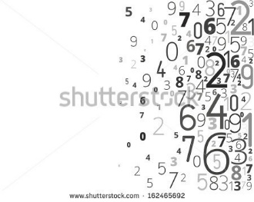
Finansal Yönetim
Eşleştirme
31
ETKİNLİK EKRANI
Yönerge soldan kayarak ekrana ses ile birlikte gelir.
Seslendirmeden sonra ekrandaki bütün öğeler ekrana gelir.
Kullanıcı sürükle bırak ile kutuları doldurur.
Eğer yanlış kutuya sürüklediyse alana yerleşmez, doğru alana sürüklenene kadar devam eder.
Kutuları sürükleyerek eşleştirin. (a-e)
Likidite
Finans
A) Bir işletmenin kısa vadeli borç ödeyebilme gücüdür.
B) Faaliyetler yoluyla ortaya çıkan nakit akışlarının uzun vadede artırılması için gereken uygulamaların bütünüdür.
Likidite
etk_sb_01
Action 1: Mavi kutular sürükle bırak ile kutulara yerleştirilir. Yerleştitilen kutunun rengi solar.
Finans
Font: Century Gothic

Slide 15

Finansal Yönetim
Neler Öğrendik?
32
Metin ekranda belirir.
Sahne seslendirmesi metinle senkron bir şekilde yapılır.
Neler Öğrendik?
Maliye Muhasebesi eğitimini tamamladınız.
Bu eğitim süresince;
Finansal yönetimin ne olduğu,
Finansal yönetimin önemi ve amacı,
Paranın zaman değeri genel başlığı altında bugünkü değer ve gelecek değer hesaplamaları,
Sermaye maliyeti,
Yatırım projelerinin değerlendirilmesinde (sermaye bütçelemesinde) kullanılan yöntemler
konularını öğrendik ...
Font: Century Gothic

Slide 16
Finansal Yönetim
Kapanış
33
Kapanış Ekranı
Tebrikler!
«Finansal Yönetim» dersinin 1. Bölüm Konularını Tamamladınız!
1. BÖLÜM
2. BÖLÜM
3. BÖLÜM
Font: Century Gothic

